Slide 1
un mare di rifiuti…..

Slide 2
In fondo al mare i pesciolini erano molto tristi…..
«UNA VOLTA ERA BELLISSIMO NUOTARE E GIOCARE CON TUTTE LE CREATURE CHE VIVONO IN FONDO AL MARE…..»

Slide 3
ma ora non e’ piu’ cosi’….. Il mare e’ diventato un posto pericoloso….
devi proprio guardarti dappertutto per non restare soffocato da qualche stupida busta di plastica…..

Slide 4
Cosi’ non va piu’ bene ….dobbiamo fare proprio qualcosa per salvare il nostro bel mondo….. Ma cosa?!!!!!

Slide 5
TUTTI I PESCI SI RADUNARONO PER CONSULTARSI E TROVARE UNA SOLUZIONE PER SALVARE IL LORO INCANTEVOLE MONDO….

Slide 6
AI PESCI SI UNIRONO ANCHE DEI GABBIANI CHE RACCOGLIEVANO I RIFIUTI DAL MARE E LI PORTAVANO SULLA SPIAGGIA…..
MA…ERA QUELLA LA SOLUZIONE?

Slide 7
Dei bambini che dalla spiaggia avevano assistito alla scena, Si diedero subito da fare….dovevano dare il loro contributo… del resto tutto quel disastro era colpa dell’uomo….

Slide 8
L’INTERVENTO DEI BAMBINI FECE LA DIFFERENZA….GLI ADULTI IMBARAZZATI E VERGOGNATI SI UNIRONO A LORO SEMPRE PIU’ NUMEROSI……

Slide 9
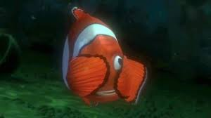
IL NOSTRO PICCOLO AMICO NON CREDE AI SUOI OCCHI…CERTO LA STRADA PER FAR RITORNARE IL MARE COME PRIMA E’ LUNGA MA…..
UN PICCOLO GESTO E’ UNA PIETRA PREZIOSA, CELA UN SEGRETO CHE E’ MOLTO POTENTE. QUALCOSA ACCADE SE TU FAI QUALCOSA. E NIENTE ACCADE, SE TU NON FAI NIENTE BASTA UN SECCHIELLO A VUOTARE IL MARE? Basta una scopa a pulire la citta’ ? FORSE NON BASTA, MA DEVI PROVARE SE PROVI, FORSE, QUALCOSA ACCADRA’. E’ UN GESTO INUTILE MA NON IMPORTA. PICCOLI GESTI HANNO FORZA INFINITA. SE OGNUNO SPAZZA DAVANTI ALLA PORTA TUTTA LA TERRA SARA’ PULITA.
(bruno tognolini)

Slide 10
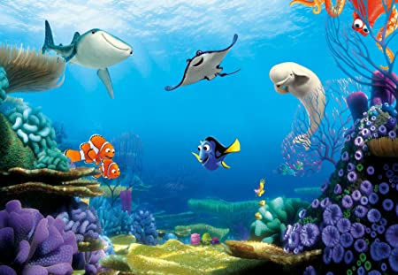
…RICORDATE BAMBINI, OGNI PICCOLO GESTO E’ UNA PIETRA PREZIOSA E VOI SIETE LE PIETRE PREZIOSE DEL NOSTRO FUTURO E DI QUELLO DELLA NATURA….

Slide 11
…QUESTA E’ UNA CANZONE DELLO ZECCHINO D’ORO CHE RISALE A QUALCHE ANNO FA…VOI NON ERAVATE ANCORA NATI MA ASCOLTATELA E VEDRETE QUANTO E’ ATTUALE….
PESCIOLNO ROSSO CHE NUOTI NEL MIO COCCIO
FORSE SOGNI UN FOSSO, CERTO SOGNI UN FOSSO
PESCIOLINO ROSSO SCUSAMI SE
NON ESISTE UN FOSSO PULITO PER TE
CORO: bam bam bam bam bam da da
………………………………………………………..
pesciolino rosso che nuoti nel mio coccio
Forse sogni un fiume, cero sogni un fiume
Pesciolino rosso credi a me
Oggi non c’e’ un fiume pulito per te
Io con te mi ci tufferei
Dentro al fiume poi nuoterei
Fino al mare ci arriverei
Quanti amici che mi farei!
SAI PURTROPPO OGGI NON SI PUO’
E’ PROIBITO, GIA’ LO SO
C’E’ UN CARTELLO SCRITTO IN GRANDE LA’;
«ACQUA SPORCA E INQUINQTA QUA! »
……………………………………………………………….

Slide 12
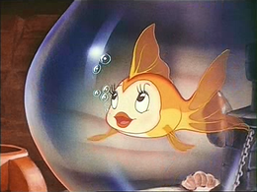
…….PESCIOLINO MA COSA VUOI? DENTRO AL FIUME AVRAI DEI GUAI PESCI GROSSI NON TROVERAI MA DETERSIVI E SCHIUMA, SAI! Sai, purtroppo oggi non si puo’ e’ inquinato tutto qui c’e’ un cartello scritto in grande la’: «acqua sporca ed inquinata qua! « …………………………………………………………… pesciolino rosso che nuoti nel mio coccio forse sogni un fiume, certo sogni un fiume pesciolino rosso credi a me domani avrai il tuo fiume pulito che c’e’ ……………………………………………………… ………………………………………………………

Slide 13
….DIFENDIAMO IL MARE DAI RIFIUTI PERCHE’ IL MARE NON E’ SOLO IL LUOGO DOVE PASSARE LE VACANZE E DIVERTIRSI….

Slide 14
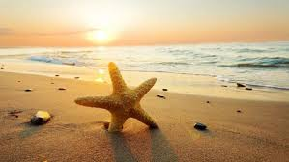
…MA UN LUOGO ABITATO DA TANTE SPECIE CHE MERITANO IL NOSTRO RISPETTO!

